Slide 1


L’HEBDO
Direction du marché des Professionnels, Agriculture, Viticulture et Associations de Proximité
L’ESSENTIEL DE VOS INFOS MARCHÉ
15 décembre 2023 S50 2023

Slide 2

Votre actualité…
Les attendus en matière de traitement LCB-FT
Ou comment traiter une alerte LCB-FT livrée dans l’outil VIGICLIENT* ?
*
VIGICLIENT génère des alertes permettant de détecter les opérations atypiques.
Ces alertes sont à traiter par le commercial en charge de la relation d’affaires

Slide 3

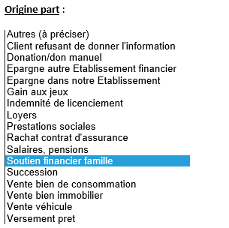
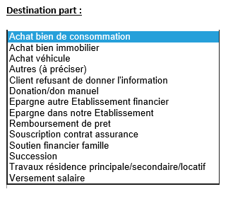
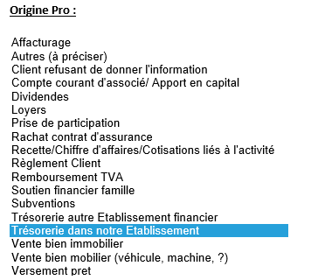
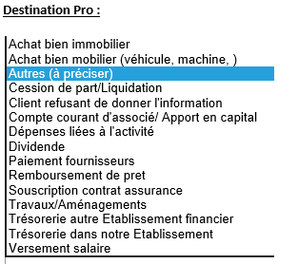
Comment traiter une alerte LCB-FT livrée dans l’outil VIGICLIENT ? 1/2
Les étapes
Je prends connaissance du scénario qui a généré l’alerte
Je procède à une analyse de la connaissance du client (documents présents au DRC, informations saisies sur Mysys, lecture des CRE ou du fil de contact….), j’examine la cohérence des opérations au regard de la connaissance du client et du fonctionnement attendu du compte et je m’assure que l’origine et la destination des fonds sont traçables et licites
Je renseigne les menus déroulants sur l’origine et la destination des fonds en lien avec le scénario (sa fréquence : mensuel, trimestriel; son objet : débit ou crédit; l’instrument financier : espèces, chèques, virements, prélèvements) et les opérations enregistrées sur le compte du client visées par l’alerte.

Slide 4

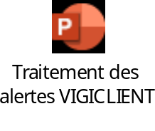
Comment traiter une alerte LCB-FT livrée dans l’outil VIGICLIENT ? 2/2
Les étapes
Le choix « autres » doit toujours être expliqué
Je saisis un commentaire qui synthétise mon analyse et les informations en lien avec l’alerte afin de justifier le classement sans suite (bouton = clos RAS) ou la remontée de doute au SLAB (bouton = clos douteux) de l’alerte : le commentaire « RAS » est à proscrire.
Je contrôle le TOP CC lors d’une alerte VIGICLIENT et le remets à jour si nécessaire
En présence d’une alerte VIGICLIENT je mets à jour le CA dans Mysys sur la base de la dernière liasse fiscale ou du prévisionnel
Vous souhaitez en savoir plus sur les points suivants :
Découvrir le process détaillé ou global pour traiter une alerte Vigiclient ?
Les précisions à apporter pour un classement sans suite ?
La conduite à tenir en cas de soupçons ?
Comment faire une remontée de doute ?
Cliquez sur l’icône pour obtenir ces réponses et bien d’autres…

